Slide 1
Neisseria gonorrhoeae
BMM 0160 - Microbiologia Básica - 2020
Camila Damásio de Paula - 10781411
Camila Verholeak Maffetano - 11245081
Carolina de Souza Peruzzo - 11245967
Julia de Oliveira Kawall Leal Ferreira - 11245988

Slide 2
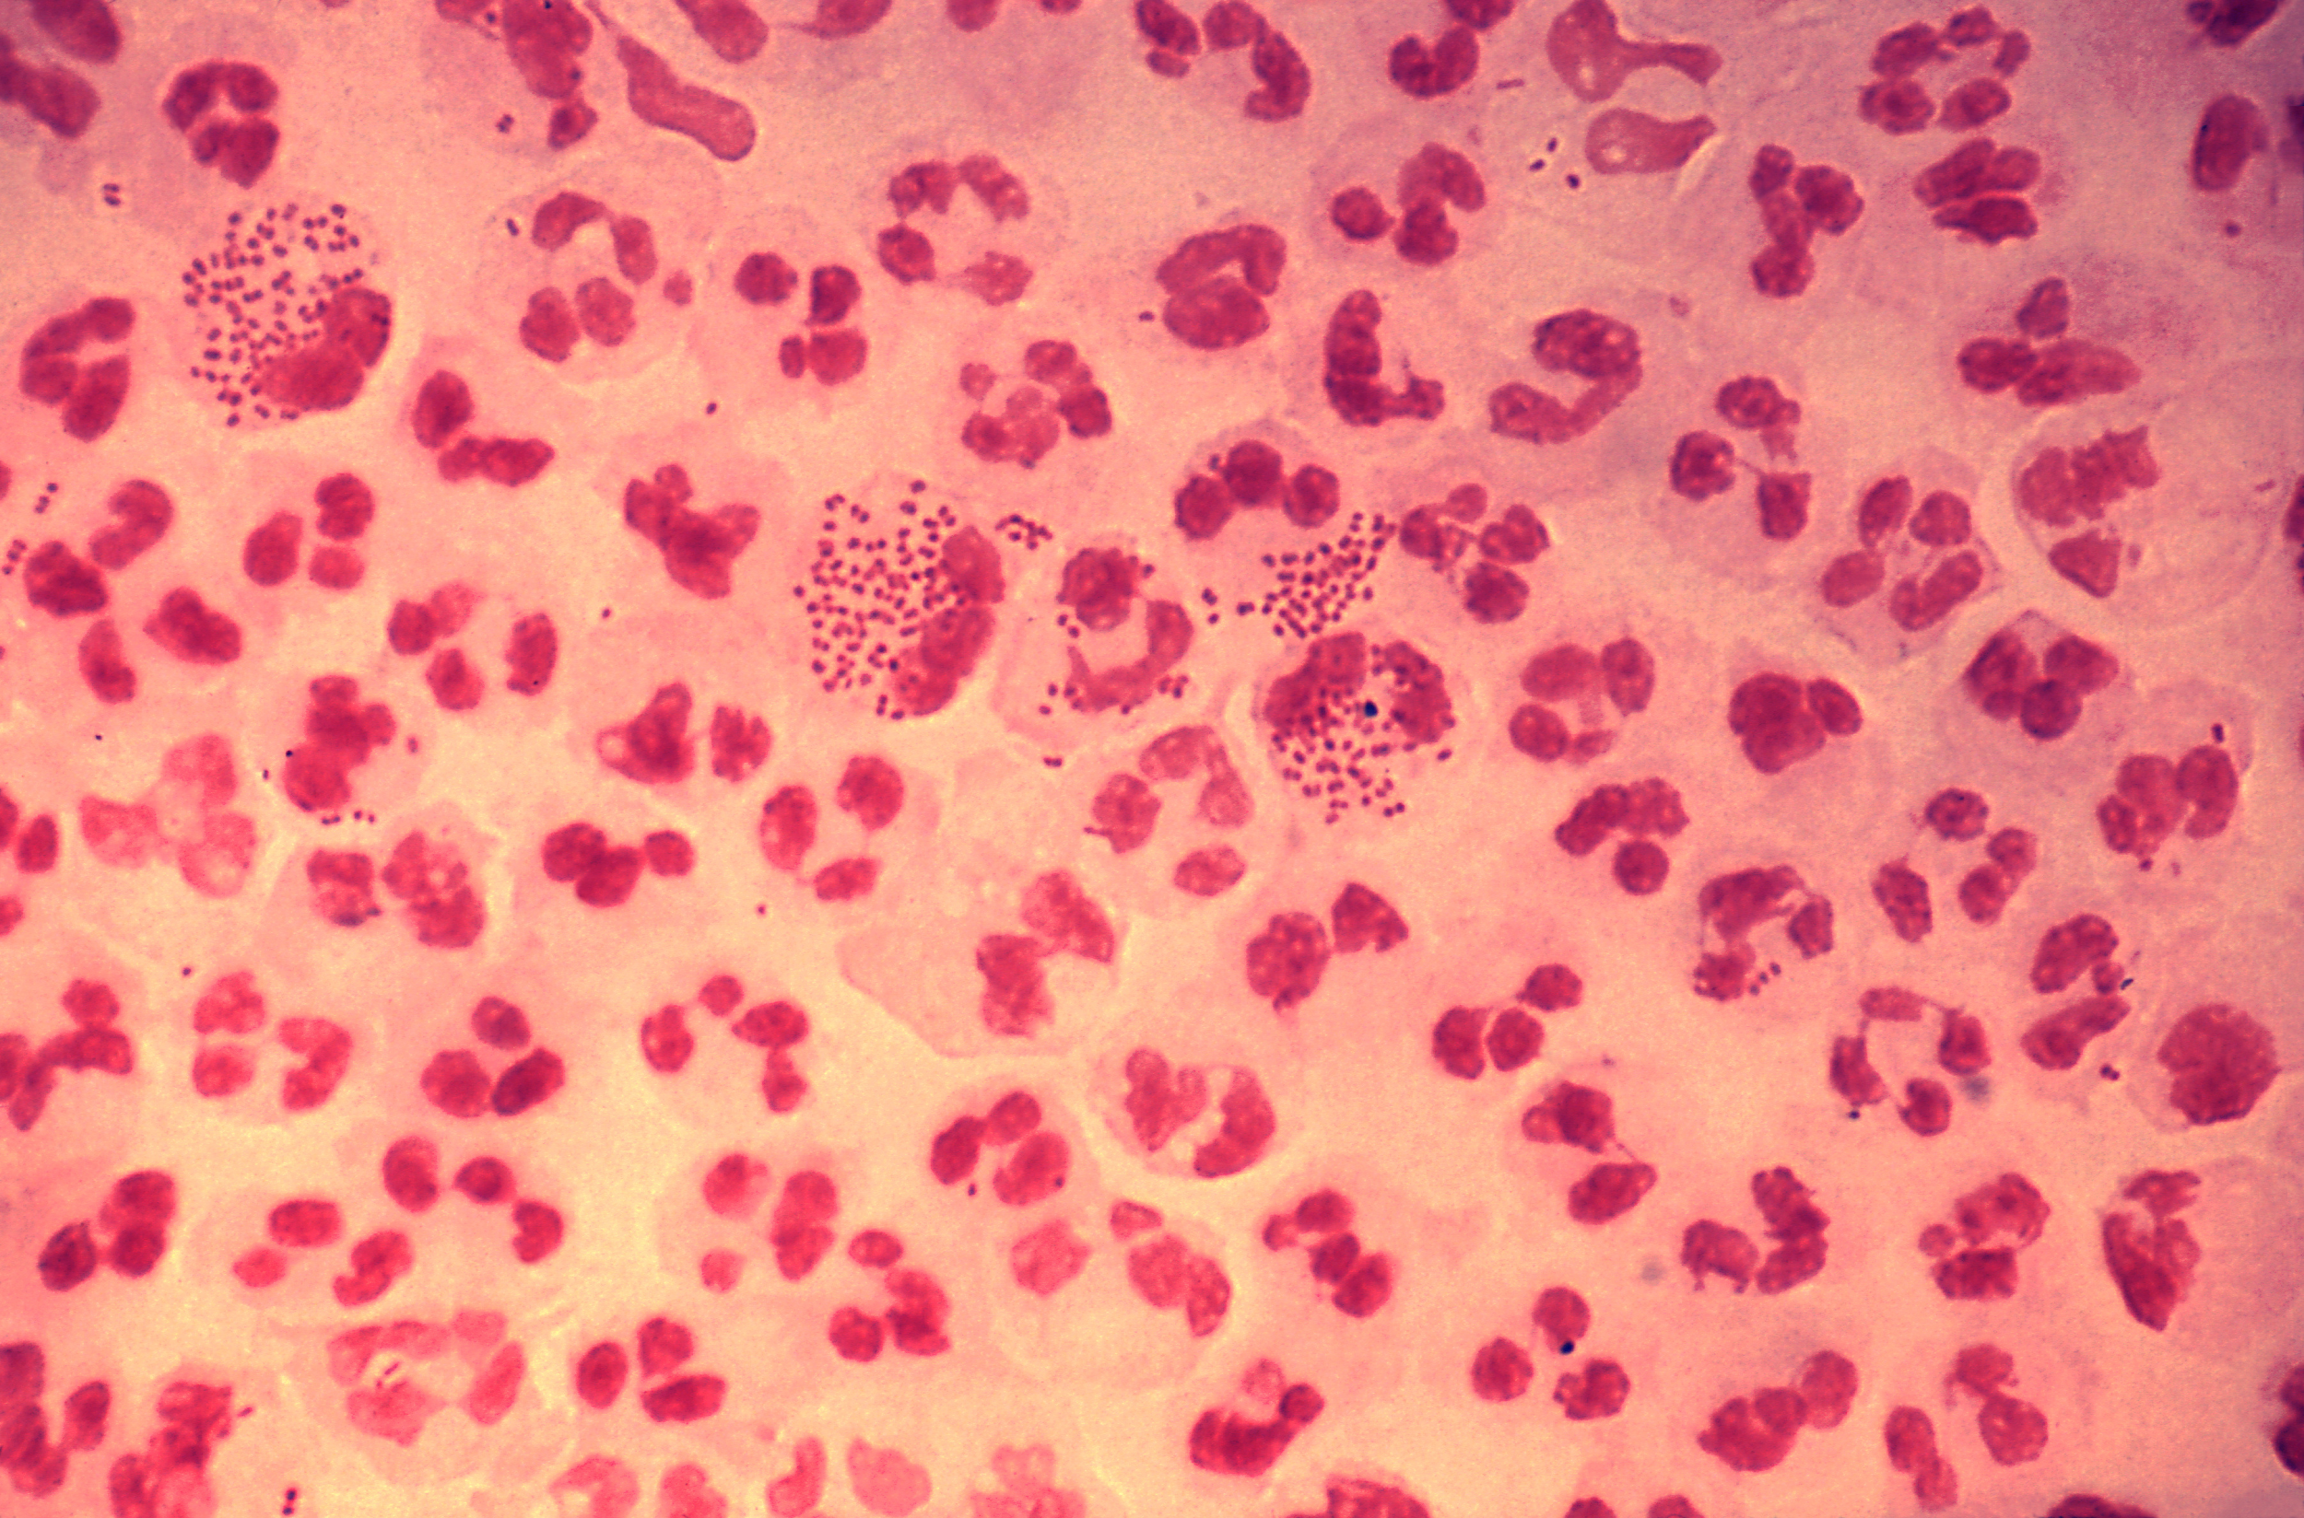
Introdução
A Neisseria gonorrhoeae, ou gonococo, é um diplococo gram-negativo.
Gênero Neisseria → Ordem Neisseriales → Classe Betaproteobacteria → Filo Proteobacteria → Reino Bacteria
Descrita pela primeira vez em 1879, provoca gonorréia, doença infecciosa do trato urogenital.
Figura 1 - Neisseria gonorrohoeae
Fonte: Centers for Disease Control and Prevention

Slide 3
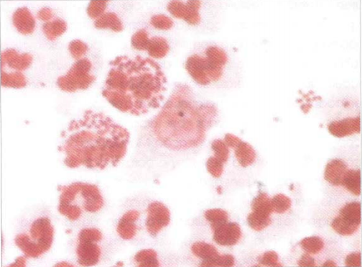
Morfologia do microorganismo
Diplococo riniforme
Gram-negativo
Superfície com pili
Aeróbio obrigatório
Encontra-se em pares
Diâmetro de 0,6nm por 1,0nm
Figura 2 - Neisseria gonorrhoeae: Cultura, isolamento e identificação de Neisseria gonorrhoeae

Slide 4
Fatores de virulência
Pili | Microfibrilas especializadas em aderência à célula hospedeira
Proteína porina (Por) | Proteínas que formam poros na célula hospedeira
Proteína Opa | “opacity-associated proteins”, proteínas associadas a opacidade. São proteínas de adesão.
LOS | Antígeno responsável pelo recrutamento da TNF-α, causando dano tecidual

Slide 5
Mecanismo de patogenicidade
Adesão
Infecção
Dano tecidual
Mediada pelo pili e proteína Opa
Penetração celular e posterior liberação no espaço endotelial
LOS estimula liberação de TNF-α

Slide 6
Transmissão
Extremamente sensíveis a fatores ambientais como dessecamento e calor;
Incapazes de sobreviver por períodos significativos de tempo fora do hospedeiro;
Transmitidos somente pelo contato interpessoal íntimo: entre mãe e filho durante o parto e na troca de fluidos corporais durante uma relação sexual.
Pode ocorrer a transmissão mesmo que o paciente infectado não apresente sintomas.
Figura 3 - Neisseria gonorrohoeae
Fonte: Centers for Disease Control and Prevention

Slide 7
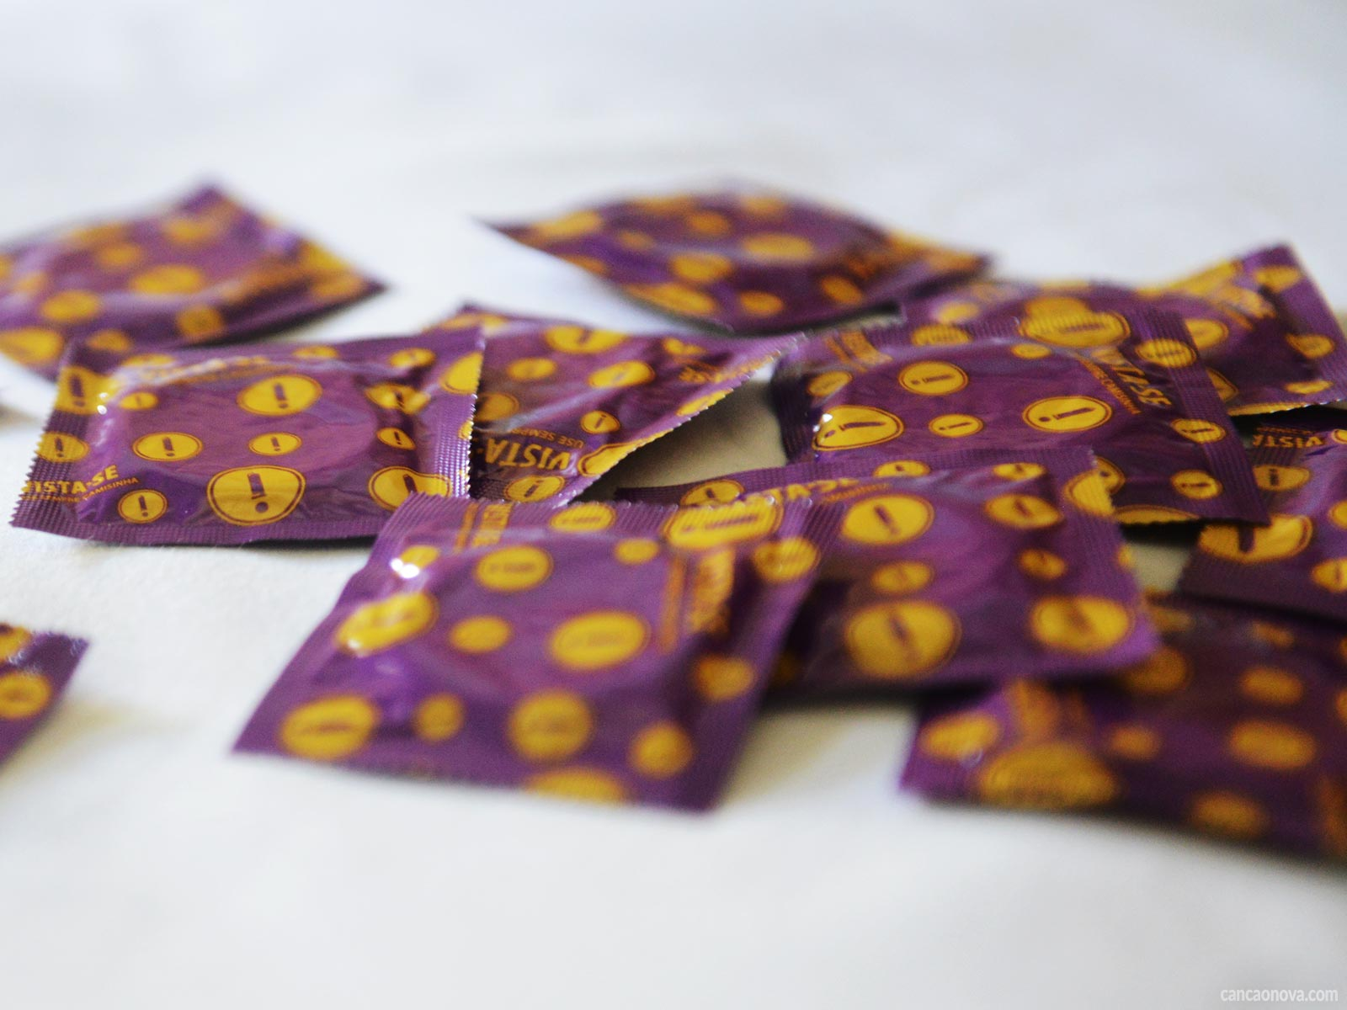
Transmissão
A chance de transmissão após uma única relação sexual desprotegida varia entre 50% e 70%.
Assim, a camisinha é o melhor método para diminuir a possibilidade da transmissão.
Figura 4 - Camisinha
Fonte: Formação. Canção nova

Slide 8
Manifestações clínicas
Mulheres
Homens
Recém nascidos
Assintomática ou vaginite branda;
Difícil a diferenciação de infecções vaginais causadas por outros organismos.
Corrimento uretral
Infecção dolorosa do canal uretral (disúria)
Cura espontânea em algumas semanas
Infecções oculares durante o parto

Slide 9
Complicações em mulheres
Doença Pélvica Inflamatória (DPI)
Doença inflamatória crônica que pode levar a complicações a longo prazo, como a esterilidade.

Slide 10
Uretrite
Corrimento vaginal
Mulheres
Cervicite
Disúria
Dor abdominal ou pélvica
Sangramento intermenstrual

Slide 11
Complicações em
homens
Epididimite aguda
Cowperite
Orquite
Edema peniano
Litrite
Gonococcemia
Balanopostite
Prostatite

Slide 12
Epidemiologia
A OMS estima que ocorreram ~87 milhões de infecções de pacientes de 15–49 anos em 2016
A gonorréia é a segunda IST mais prevalente no mundo
A prevalência mundial da gonorréia é estimada em 0,8%
Há escassez de informação epidemiológica
Em decorrência da pequena quantidade de estudos feitos e da doença não estar na lista nacional de notificação compulsória
0,9% em mulheres e 0,7% em homens

Slide 13
Epidemiologia
Homens homossexuais e bissexuais, minorias étnicas/raciais e trabalhados sexuais são afetados desproporcionalmente pela infecção.
Homens: 0,3%
Mulheres: 0,3%
Homens: 0,8%
Mulheres: 0,9%
Homens: 1,6%
Mulheres: 1,9%
Homens: 0,7%
Mulheres: 0,9%

Slide 14
DIAGNÓSTICO
O diagnóstico laboratorial da gonorréia depende da identificação da N. gonorrhoeae em um local infectado

Slide 15
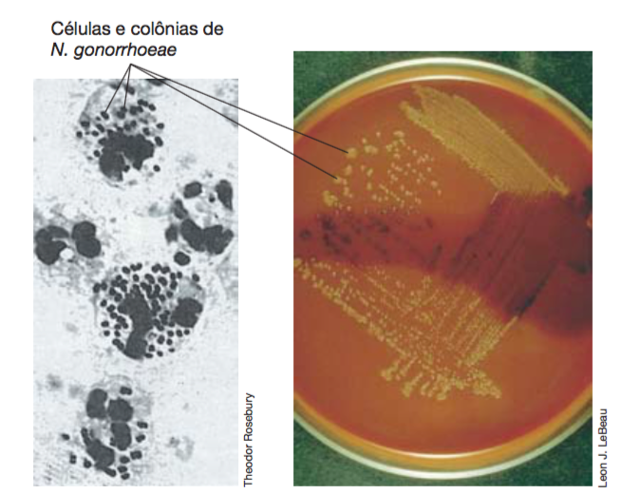
Isolamento por cultura
Sensibilidade de 95% ou mais para amostras uretrais de homens com uretrite sintomática
80 a 90% para infecção endocervical nas mulheres
Amostras de fluidos normalmente estéreis devem ser inoculadas em meio não seletivo
Material da uretra masculina obtido pela inserção de um swab entre 2,3 cm na uretra é o mais adequado
Figura 5 - Isolamento por cultura da Gonorréia.
Fonte: Microbiologia de Brock 14ª Ed. Pág 798.

Slide 16
Isolamento por cultura
Quando a obtenção do material uretral não for possível, os primeiros 20, 30ml de urina podem ser utilizados
O material endocervical é obtido por meio de um swab na região externa
A escolha dos pontos anatômicos de obtenção de material para estudo depende dos sítios expostos e das manifestações clínicas
Figura 6 - Isolamento por cultura da Gonorréia.
Fonte: Microbiologia de Brock 14ª Ed. Pág 798.

Slide 17
Isolamento por cultura
Outros testes diagnósticos mostram-se inferiores, mas podem ser úteis
Amplificação do DNA pela reação em cadeia da polimerase (PCR) oferece sensibilidade comparável ou até mesmo superior a cultura, porém a experiência clínica revela-se limitada
Figura 7 - Isolamento por cultura da Gonorréia.
Fonte: Microbiologia de Brock 14ª Ed. Pág 798.

Slide 18
Tratamento e Controle da Doença

Slide 19
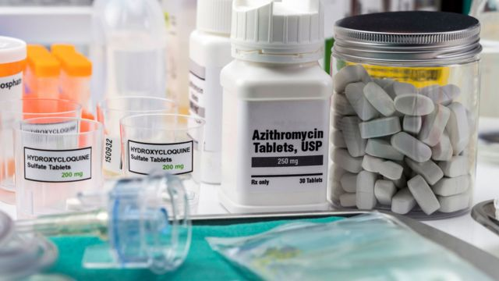
Tratamento e Controle da Doença
A penicilina benzatina usada no passado já não mata mais a Neisseria gonorrheae, porque a automedicação foi selecionando cepas cada vez mais resistentes. O tratamento da gonorréia envolve na maioria dos casos o uso de antibióticos como Azitromicina ou Ceftriaxona.
Figura 8 - Azitromicina
Fonte: BBC

Slide 20
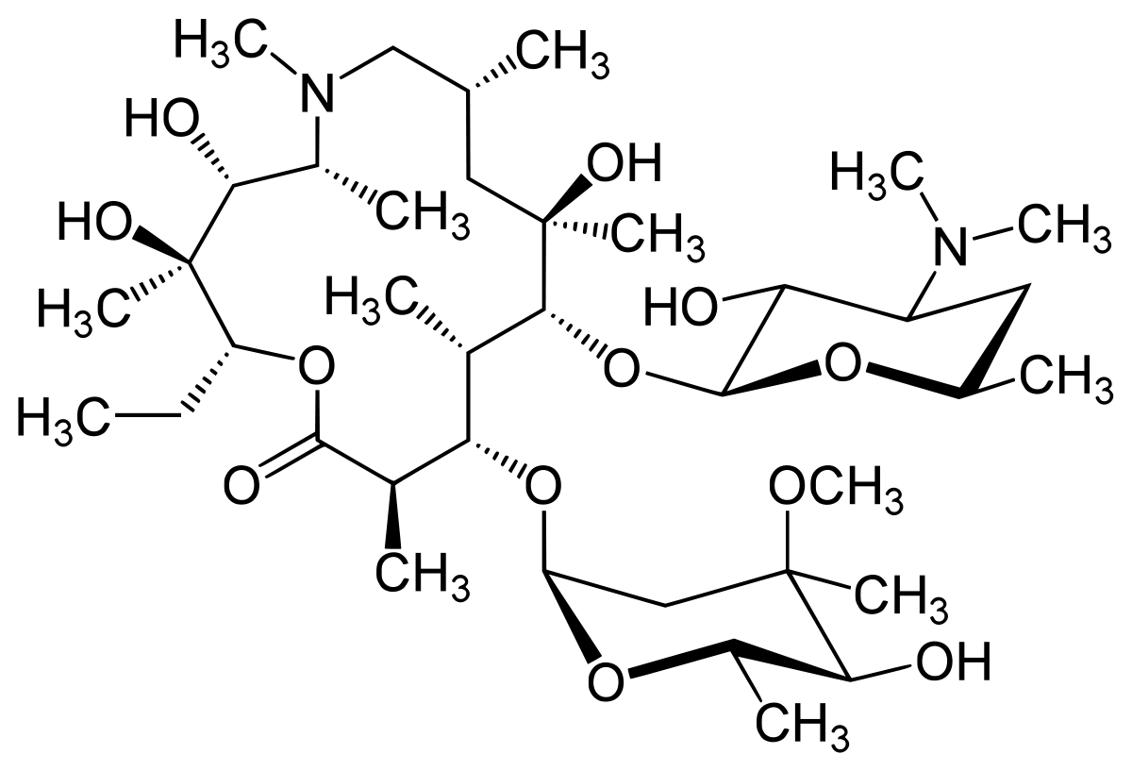
Azitromicina
Faz parte de um grupo de antibióticos chamado de Macrolídeos (devido a presença de um anel lactônico macrocíclico);
Importante no tratamento de infecções causadas por bactérias intracelulares;
Mecanismo de ação: inibição da síntese protéica bacteriana, através de sua ligação com a subunidade ribossômica 50S, impedindo, assim, a translocação dos peptídeos;
Sua ação pode ser bactericida ou bacteriostática.
Figura 9 - Molécula da Azitromicina
Fonte: Wikipédia

Slide 21
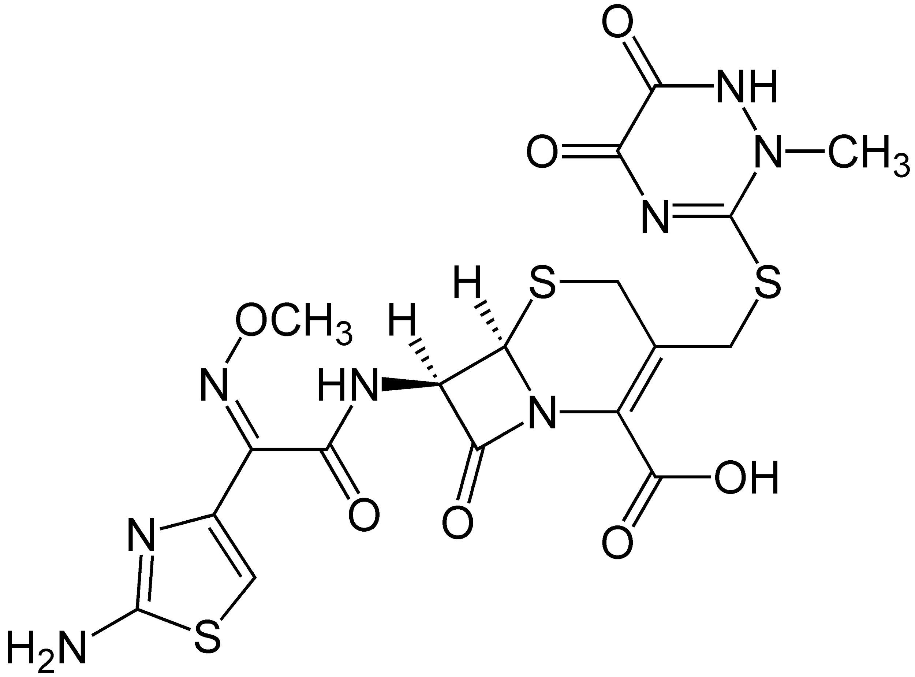
Ceftriaxona
Pertencente ao grupo e subgrupo: Medicamentos anti-infecciosos Antibacterianos Cefalosporinas de 3.ª Geração.
Antibiótico β-lactâmico (seu anel difere daquele das penicilinas, algumas bactérias desenvolveram β-lactamases capazes de inativá-lo);
Mecanismo de ação: resulta na inibição da síntese da parede de celular das bactérias, assim, leva a formação de paredes celulares defeituosas e a morte celular;
Tem atividade bactericida.
Figura 10 - Molécula da Ceftriaxona
Fonte: Wikipédia

Slide 22
Controle da Doença
O manejo da gonorréia e de outras doenças sexualmente transmissíveis requer tanto o tratamento do paciente e de seu parceiro sexual como medidas de saúde pública para interromper a transmissão da infecção e evitar complicações a longo prazo (a partir de aconselhamento médico para adoção de um estilo de vida mais seguro e efetivo).
Figura 11 - Controle médico
Fonte: Previva

Slide 23
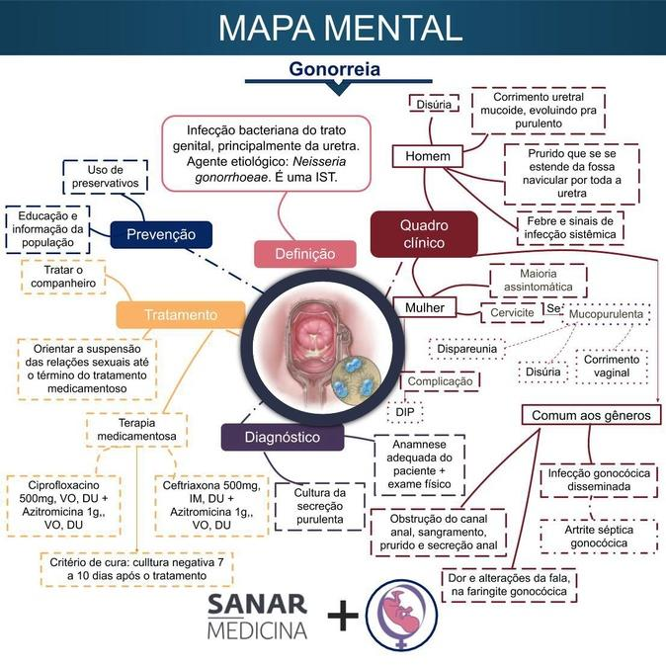

Slide 24
Obrigada pela atenção!

Slide 25
Bibliografia
● Oliveira, A.M.F.; Santos, J.E.F.; Oliveira, L.L.; Souza, L.B.S.; Santana, W.J.; Coutinho, H.D.M. Fatores de virulência de Neisseria spp. Arq. Ciênc. Saúde Unipar, Umuarama, 8(1), jan./abr. p.39-44, 2004. Acesso em 24 out 2020.
● Griffiss JM, Lammel CJ, Wang J, Dekker NP, Brooks GF. Neisseria gonorrhoeae coordinately uses Pili and Opa to activate HEC-1-B cell microvilli, which causes engulfment of the gonococci. Infect Immun. 1999. Acesso em 24 out 2020.
● PENNA, Gerson Oliveira; HAJJAR, Ludhmila Abrahão; BRAZ, Tatiana Magalhães. Gonorréia. Rev. Soc. Bras. Med. Trop., Uberaba , v. 33, n. 5, p. 451-464, Out. 2000. Disponível em: <http://www.scielo.br/scielo.php?script=sci_arttext&pid=S0037-86822000000500007&lng=en&nrm=iso>. Acesso em 24 out 2020.

Slide 26
BIBLIOTECA VIRTUAL EM SAÚDE MINISTÉRIO DA SAÚDE. Cultura, isolamento e identificação da Neisseria gonorrhoeae. Disponível em: http://bvsms.saude.gov.br/bvs/publicacoes/cd07_06.pdf. Acesso em: 24 out. 2020.
EUROPEAN MEDICINES AGENCY. Ceftriaxone Tyrol Pharma. Disponível em: https://www.ema.europa.eu/documents/referral/ceftriaxone-tyrol-pharma-article-29-referral-annex-i-ii-iii_pt.pdf. Acesso em: 24 out. 2020.
MINISTÉRIO DA SAÚDE. Azitromicina. Disponível em: http://portalsaude.saude.gov.br/images/pdf/2014/agosto/13/Azitromicina.pdf. Acesso em: 24 out. 2020.
TODA A SAÚDE. Azitromicina. Disponível em: https://www.indice.eu/pt/medicamentos/DCI/azitromicina/informacao-geral. Acesso em: 24 out. 2020.
TODA A SAÚDE. Ceftriaxona. Disponível em: https://www.indice.eu/pt/medicamentos/DCI/ceftriaxona/informacao-geral. Acesso em: 23 out. 2020.

Slide 27
KIRKCALDY, R. D. et al. Epidemiology of Gonorrhea: A Global Perspective. Sex Health, Atlanta, GA , v. 16, n. 5, p. 401-411, set./2019. Disponível em: https://www.ncbi.nlm.nih.gov/pmc/articles/PMC7064409/#. Acesso em: 24 out. 2020.
Gerson Oliveira Penna, Ludhmila Abrahão Hajjar, e Tatiana Magalhães Braz. Gonorreia. Revista da Sociedade Brasileira de Medicina Tropical. Disponível em: <https://www.scielo.br/pdf/rsbmt/v33n5/3125.pdf>. Acesso em 20 out 2020.

